Slide 1

Jednoduché stroje
VY_32_INOVACE_2A_09
Číslo projektu: CZ.1.07/1.4.00/21.1101
Sada 1
Člověk a příroda
MŠ, ZŠ a PrŠ Trhové Sviny

Slide 2
Identifikátor materiálu: III/2 Inovace a zkvalitnění výuky prostřednictvím ICT, 09
Anotace | Materiál je využitelný pro hodiny fyziky. Součástí výkladu jsou aktivní odkazy na internetovou encyklopedii wikipedia.org. Závěrečný krátký test se vyplňuje pomocí skrytého pera.
Autor Období vytvoření materiálu | Mgr. Miroslav Kruba Srpen 2011
Speciální vzdělávací potřeby | ADHD, dyslexie, dysgrafie, dysortografie
Vzdělávací oblast Vzdělávací obor | Člověk a příroda Fyzika
Druh učebního materiálu | Interaktivní DUM
Očekávaný výstup | Žáci získají informace o jednoduchých strojích, měli by je umět vyjmenovat a jednoduše popsat jejich funkci a využití.
Druh interaktivity | Využití interaktivní tabule, hypertextových odkazů a práce s PC. Materiál je použitelný pro výuku v online prostředí sdíleném žáky i rodiči. Možnost dopisovat rukopisné poznámky přes skrytá tlačítka v rámci nového softwaru.
Cílová skupina | Žák – s lehkým mentálním postižením
Stupeň a typ vzdělávání | Základní škola praktická – 2. stupeň
Typická věková skupina | 14 – 15. let, 8. ročník

Slide 3
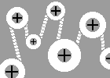
JEDNODUCHÉ STROJE
Jsou to stroje, které člověku usnadňují práci.
Jejich složením a kombinací vznikají dále složitější stroje.
Jednoduché stroje se již používali dávno v historii lidstva.
Mezi jednoduché stroje lze zařadit:
Páka
Kladka (Pevná kladka - Volná kladka - Kladkostroj)
Nakloněná rovina
Kolo na hřídeli
Klín -
Šroub

Slide 4
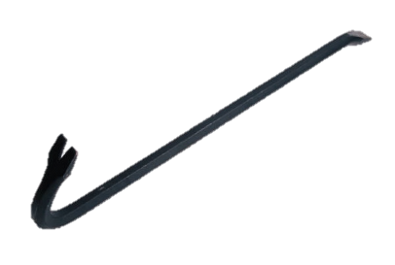
Páka
Je pevná dřevěná nebo kovová tyč podepřená v jednom bodě (ose)
Používá se ke zmenšení síly
Skládá se z OSY a dvou RAMEN
Rameno 1
Rameno 2
Osa otáčení

Slide 5
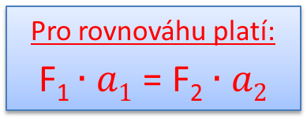
Síly na páce, rovnováha
Pokud je osa přesně uprostřed ramen a síly, působící na ramena ve stejné vzdálenosti od osy, jsou stejné, tak se páka nachází v tzv. rovnovážné poloze.
a₁ = rameno 1
a₂ = rameno 2
F1 = síla působící na rameno 1
F2 = síla působící na rameno 2
F₁ = F₂
Pro rovnováhu platí:
F₁ $∙a1$ = F₂ $∙a2$
F₁
F₂
a₁
a₂

Slide 6
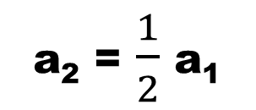
Pokud vzdálenost působící síly bude na jedné straně poloviční od osy, musíme pro dosažení rovnováhy působit dvojnásobnou sílou.
a₂ = $\frac{1}{2}$ a₁
F₂
F₁
a₁
a₂

Slide 7
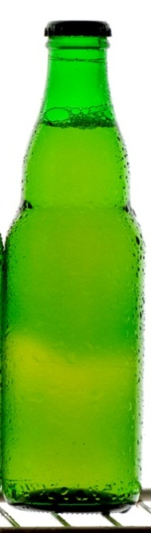
Rozlišujeme dva typy páky
dvojzvratná – ramena jsou na opačných stranách od osy rotace
jednozvratná – obě ramena jsou na stejné straně od osy rotace
F
F
F
F
F
F
F
F
Dvojzvratná páka
Jednozvratné páky

Slide 8
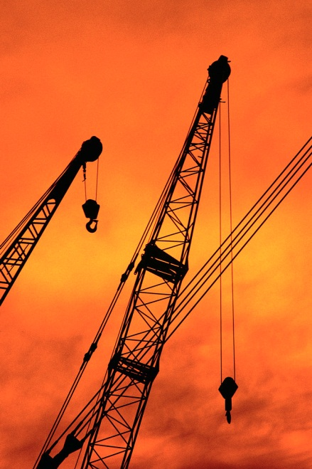
Kladka
Kladka je volně otočné kolo s drážkou po obvodě pro vedení provazu, lana nebo řetězu. Může být upevněna na nějaké konstrukci, trámu (pevná kladka), anebo na laně zavěšena (volná kladka).
Spojením pevné a volné kladky, případně několika takových párů, vzniká kladkostroj.
F = 50N
F = 50N

Slide 9
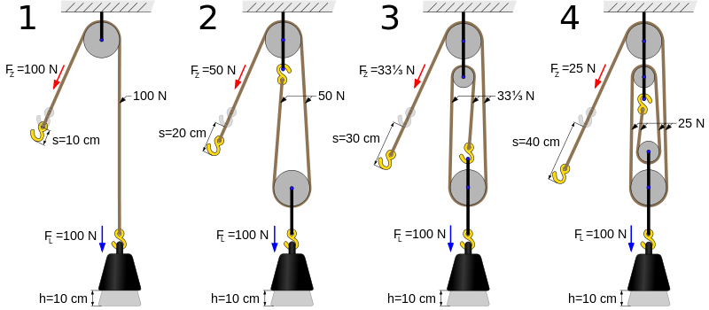
Obr.: Schematické znázornění rozložení sil na jednoduchém stroji - kladce
Z obrázku je patrné, že pokud chceme zvednout závaží o hmotnosti 10kg (100N) o 10 cm potřebujeme k tomu sílu dělenou dle počtu kladek.
Dvě kladky – poloviční síla Tři kladky – třetinová síla Čtyři kladky – čtvrtinová síla

Slide 10
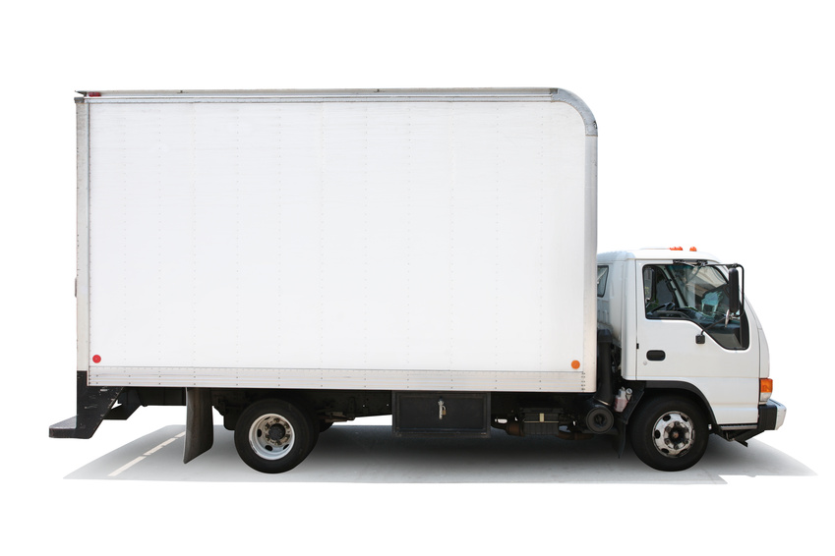

Nakloněná rovina
Dokáže ušetřit sílu, kterou bychom museli vyvinout k vyzvednutí břemene kolmo vzhůru.
Jednoduchý příklad je kolečko s pískem, které chceme například naložit na auto.

Slide 11

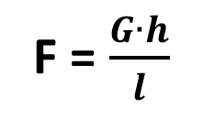
Nakloněná rovina
Rovnováha na nakloněné rovině nastane, jestliže na těleso působí síla F o velikosti
F = G $∙$ sin $α$
G je tíha tělesa
α je úhel, který svírá nakloněná rovina s vodorovným směrem
h je výška nakloněné roviny,
l je délka nakloněné roviny
l
F = $\frac{G∙h}{l}$
F
h
G
$$α$$

Slide 12

Kolo na hřídeli
V minulosti se kola na hřídeli používalo na zdvihání vědra s vodou ze studny.
Základem jsou dvě pevně spojené části (větší a menší kolo, kolo a hřídel), která se otáčejí kolem jedné osy.
Podmínka rovnováhy na kole na hřídeli:
Větší kolo
Menší kolo
$$F1∙r=F2∙R$$
F₁ je síla působící na menší kolo o poloměru r
F₂ je síla působící na větší kolo o poloměru R
Kolo na hřídeli lze najít v nástrojích jako rumpál, klíč na utahování, pedály kol, kohoutky na vodu, ap.

Slide 13
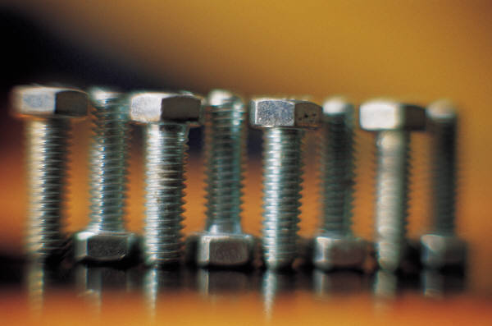
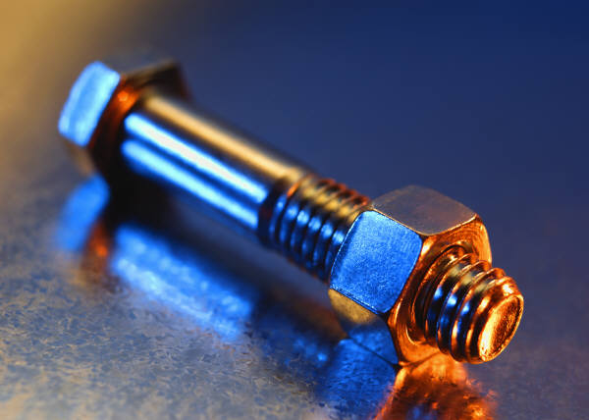
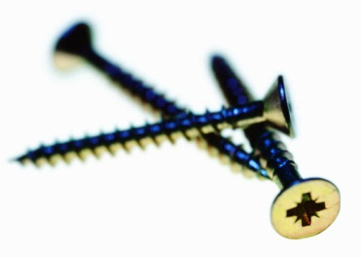
Klín a šroub
Klín je jedním z nejstarších jednoduchých strojů.
Je to trojboký kužel, jehlan, hranol
Principem je, že sílu působící kolmo rozděluje stejnoměrně do stran.
Klín je základem, sekery, nože, hřebíku
Šroub
Šrouby se používají ke spojování strojních součástí.
Jedná se o jakousi formu nakloněné roviny.
Pomocí šroubu lze vyvinout velkou sílu.

Slide 14
Test - dopiš pomocí skrytého pera
Mezi jednoduché stroje lze zařadit
....................... ………………………….. ………………………… …………………
Páka se rozlišuje podle místa středu otáčení na:
……………………………………….. …………………………………………….
Kolo na hřídeli se používalo k: …………………………………………………………………….
Při nakládání písku na auto si chci ulehčit práci, jak to udělám?
…………………………………………………………………………………………………………………

Slide 15
ZDROJE A CITACE
Obrázky a fotografie, pokud není uvedeno jinak, jsou použity z galerie klipart
http://office.microsoft.com/klipart
Obr.: Schematické znázornění rozložení sil na jednoduchém stroji - kladce
TOMIA; PROLINESERVER. Wikipedia.org [online]. [cit. 6.8.2011]. Dostupný na WWW: http://cs.wikipedia.org/wiki/Soubor:Four_pulleys.svg

